Slide 1
Módulo
Óbitos
Formação SONHO v2
© 2023 Todos os direitos reservados à SPMS - Serviços Partilhados do Ministério da Saúde, E.P.E.

Slide 2
Objetivos Gerais​
Adquirir conhecimentos teóricos e práticos relativos à utilização do módulo de Óbitos.
Adquirir as competências necessárias para a correta utilização da aplicação de forma autónoma.
SONHO v2
Identificação
Internamento
MCDT
Consulta Externa
Bloco Operatório
Arquivo
Cirurgia de Ambulatório
Hospital de Dia
Outras Funcionalidades
Óbitos
Urgência
© 2023 Todos os direitos reservados à SPMS - Serviços Partilhados do Ministério da Saúde, E.P.E.

Slide 3
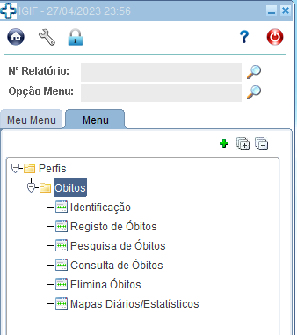
Módulo de Óbitos
Objetivos Específicos
Registo de Óbitos
Pesquisa de Óbitos
Eliminar Óbitos
O módulo óbitos encontra-se maioritariamente associado à Urgência e Internamento, no entanto as suas funcionalidades são transversais a todos os módulos.
© 2023 Todos os direitos reservados à SPMS - Serviços Partilhados do Ministério da Saúde, E.P.E.

Slide 4
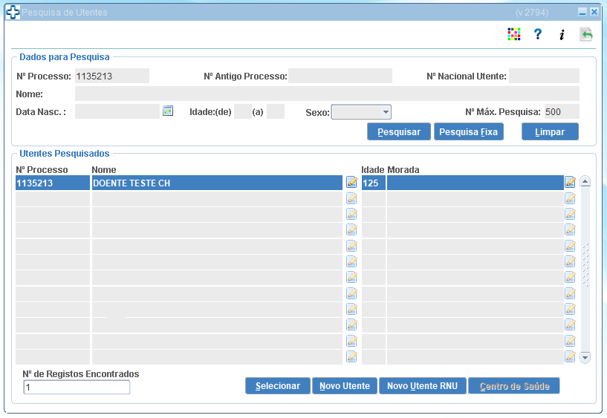
Módulo de Óbitos
Registo de Óbitos
Pesquisar Utente
Obrigatório: Data Óbito e Hora Óbito
Gravar (Utente passa a estar sombreado com a cor preta)
© 2023 Todos os direitos reservados à SPMS - Serviços Partilhados do Ministério da Saúde, E.P.E.

Slide 5
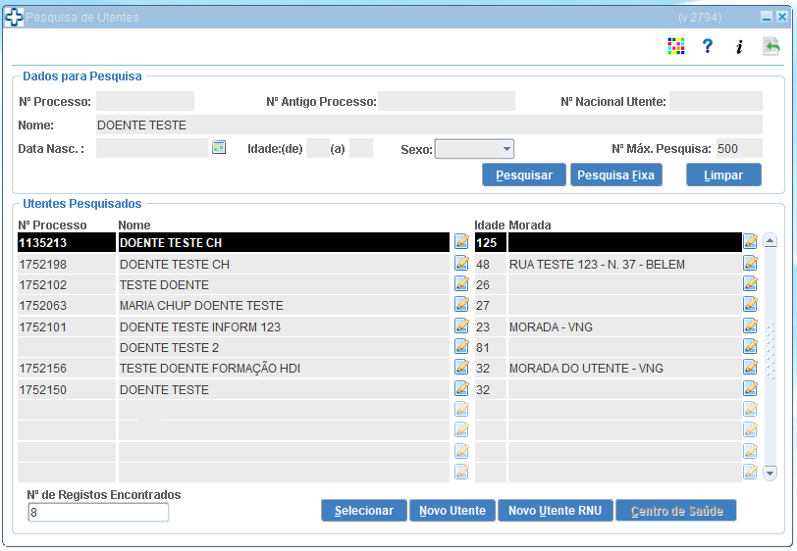
Módulo de Óbitos
Registo de Óbitos
Pesquisar Utente
Obrigatório: Data Óbito e Hora Óbito
Gravar (Utente passa a estar sombreado com a cor preta)
© 2023 Todos os direitos reservados à SPMS - Serviços Partilhados do Ministério da Saúde, E.P.E.

Slide 6
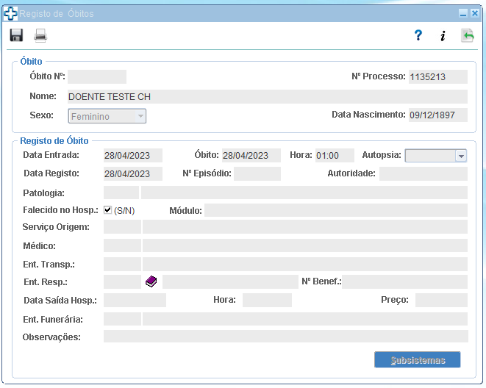
Módulo de Óbitos
Registo de Óbitos
Pesquisar Utente
Obrigatório: Data Óbito e Hora Óbito
Gravar (Utente passa a estar sombreado com a cor preta)
© 2023 Todos os direitos reservados à SPMS - Serviços Partilhados do Ministério da Saúde, E.P.E.

Slide 7
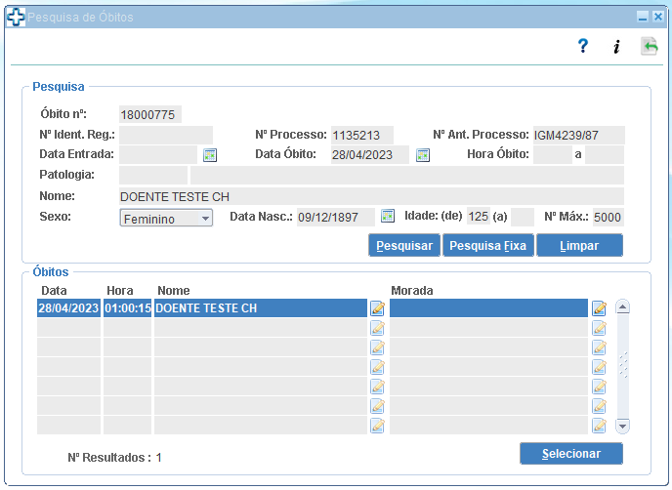
Módulo de Óbitos
Pesquisa de Óbitos
Impressão
Financeira
Etiquetas e Documentação da Participação do Óbito
Informação relacionada com despesas
Administrativa
Alterações ao Registo do Óbito
Registo de Transportes e Espólio
Entidades Responsáveis
© 2023 Todos os direitos reservados à SPMS - Serviços Partilhados do Ministério da Saúde, E.P.E.

Slide 8
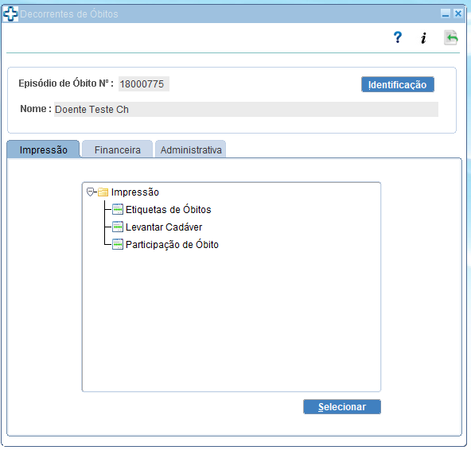
Módulo de Óbitos
Pesquisa de Óbitos
Impressão
Financeira
Etiquetas e Documentação da Participação do Óbito
Informação relacionada com despesas
Administrativa
Alterações ao Registo do Óbito
Registo de Transportes e Espólio
Entidades Responsáveis
© 2023 Todos os direitos reservados à SPMS - Serviços Partilhados do Ministério da Saúde, E.P.E.

Slide 9
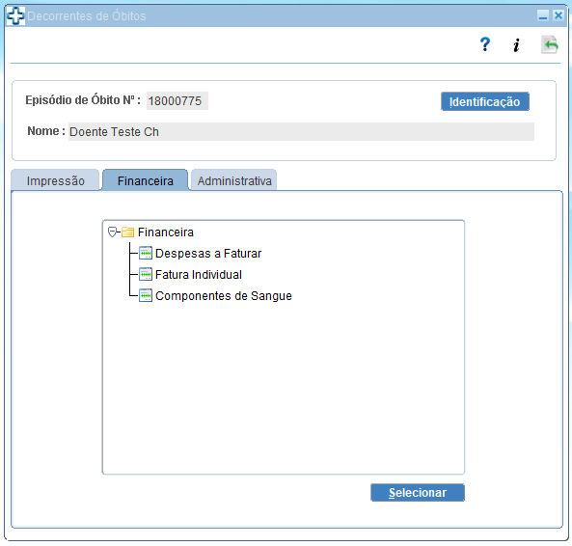
Módulo de Óbitos
Pesquisa de Óbitos
Impressão
Financeira
Etiquetas e Documentação da Participação do Óbito
Informação relacionada com despesas
Administrativa
Alterações ao Registo do Óbito
Registo de Transportes e Espólio
Entidades Responsáveis
© 2023 Todos os direitos reservados à SPMS - Serviços Partilhados do Ministério da Saúde, E.P.E.

Slide 10
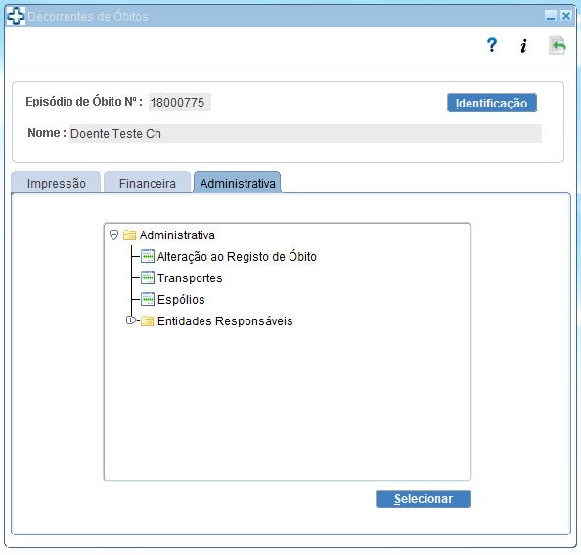
Módulo de Óbitos
Pesquisa de Óbitos
Impressão
Financeira
Etiquetas e Documentação da Participação do Óbito
Informação relacionada com despesas
Administrativa
Alterações ao Registo do Óbito
Registo de Transportes e Espólio
Entidades Responsáveis
© 2023 Todos os direitos reservados à SPMS - Serviços Partilhados do Ministério da Saúde, E.P.E.

Slide 11
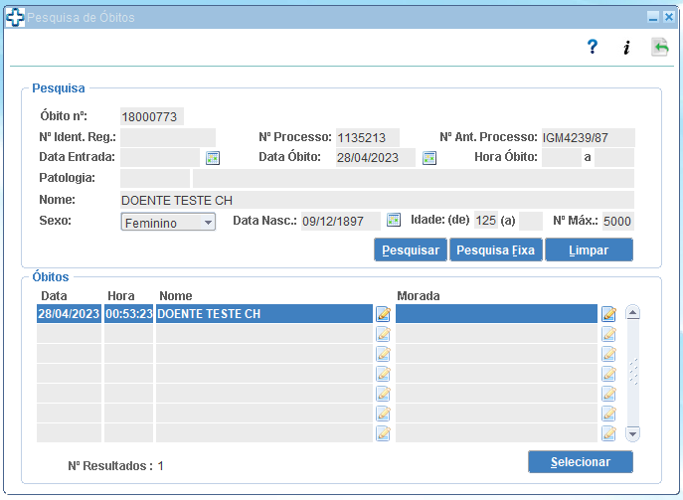
Módulo de Óbitos
Eliminar Óbitos
Pesquisar Utente
Selecionar Óbito e opção
Confirmar que se pretende eliminar o registo
© 2023 Todos os direitos reservados à SPMS - Serviços Partilhados do Ministério da Saúde, E.P.E.

Slide 12
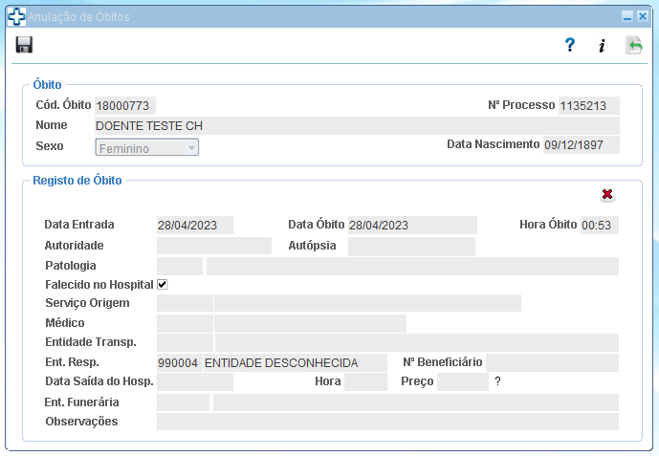
Módulo de Óbitos
Eliminar Óbitos
Pesquisar Utente
Selecionar Óbito e opção
Confirmar que se pretende eliminar o registo
© 2023 Todos os direitos reservados à SPMS - Serviços Partilhados do Ministério da Saúde, E.P.E.

Slide 13
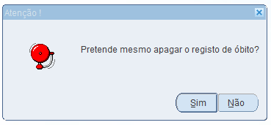
Módulo de Óbitos
Eliminar Óbitos
Pesquisar Utente
Selecionar Óbito e opção
Confirmar que se pretende eliminar o registo
© 2023 Todos os direitos reservados à SPMS - Serviços Partilhados do Ministério da Saúde, E.P.E.

Slide 14
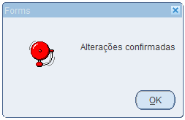
Módulo de Óbitos
Eliminar Óbitos
Pesquisar Utente
Selecionar Óbito e opção
Confirmar que se pretende eliminar o registo
© 2023 Todos os direitos reservados à SPMS - Serviços Partilhados do Ministério da Saúde, E.P.E.

Slide 15
Questões?
© 2023 Todos os direitos reservados à SPMS - Serviços Partilhados do Ministério da Saúde, E.P.E.

Slide 16
Obrigado
© 2023 Todos os direitos reservados à SPMS - Serviços Partilhados do Ministério da Saúde, E.P.E.

